Slide 1
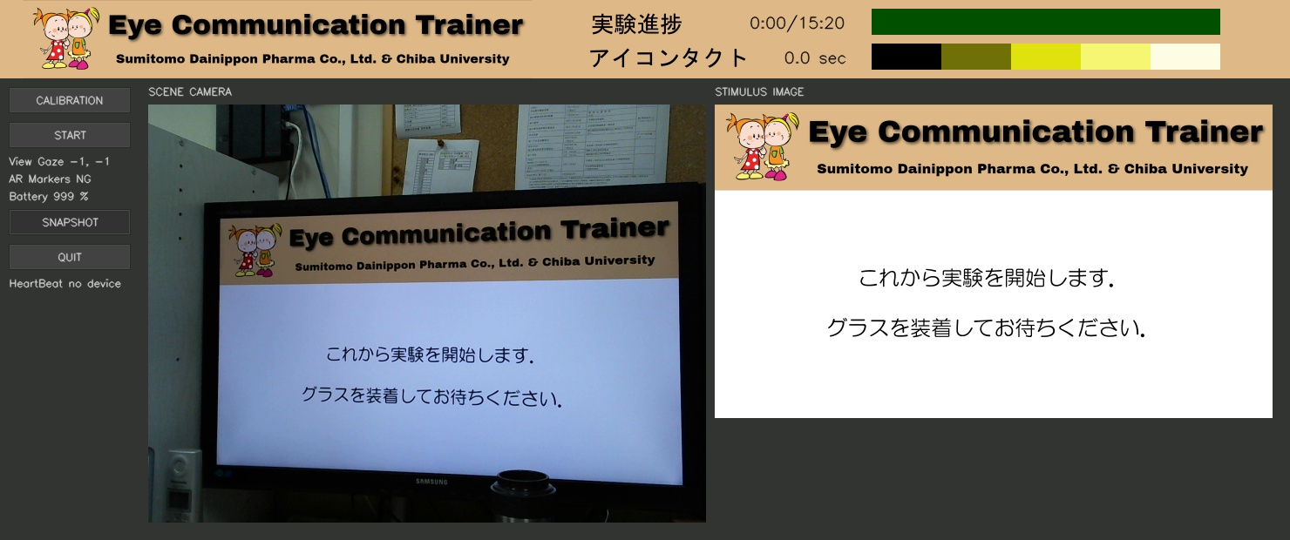
9
10
3
4
1
5
6
2
7
8

Slide 2
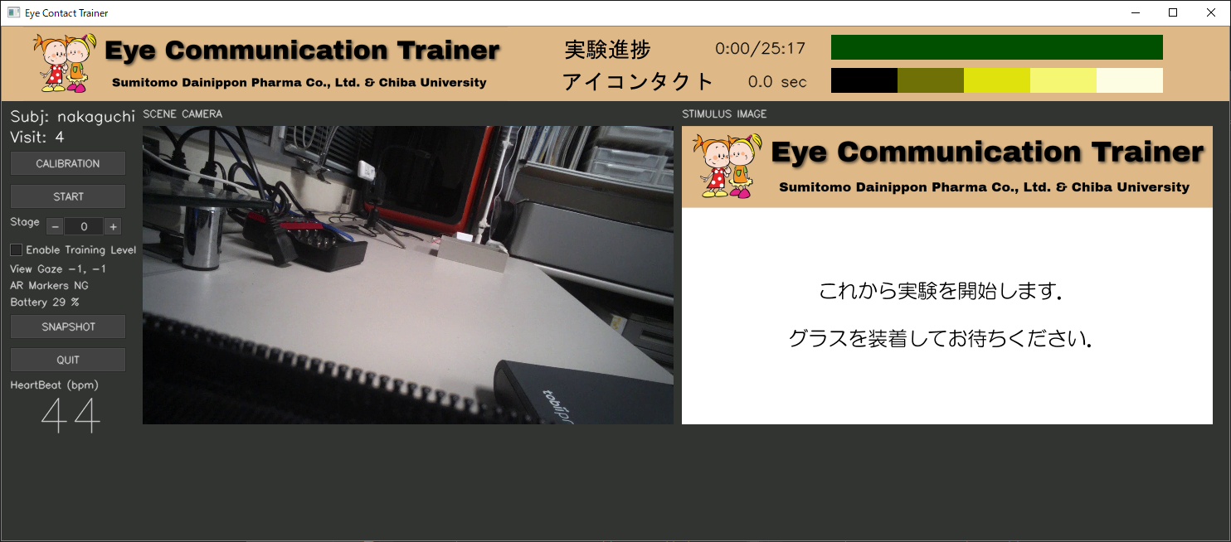
12
13
3
4
1
5
6
2
7
8
9
10
11

